Slide 1
Start!!
지문인식 무선마우스
손지호 신재민
Go

Slide 2
지문인식 무선마우스
목차
1. 랜섬웨어의 정의 및 피해사례
2. 지문인식의 정의 및 종류
3. 지문인식 무선마우스의 특징과 클라우드 컴퓨팅 기술
4. 기대효과

Slide 3
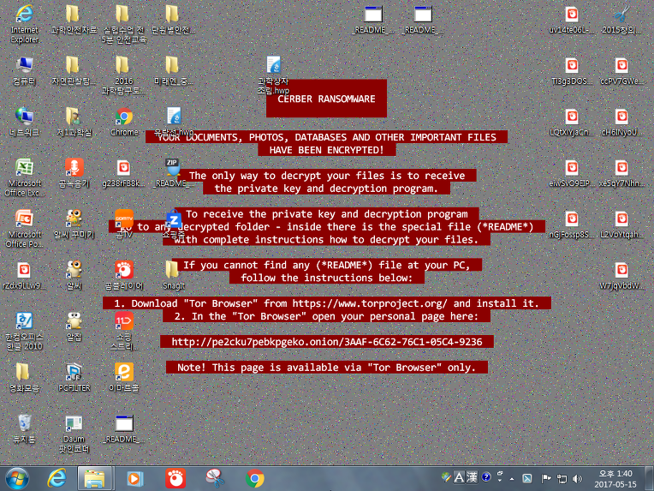
지문인식 무선마우스
랜섬웨어의 정의
몸값(Ransom)과 소프트웨어(Software)의 합성어로 시스템을 잠그거나 데이터를 암호화해 사용할 수 없도록 하고 이를 인질로 금전을 요구하는 악성 프로그램
Page 1
Page 2
Page 3
Page 4
Page 5
Page 6
Page 7

Slide 4

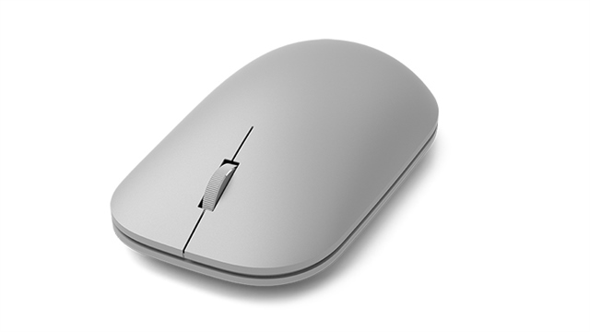

Slide 5
지문인식 무선마우스
Page 1
지문인식이란?
Page 2
생체인식중의 하나로 보안이 패스워드보다 간편하고 개인마다 같은 지문을 가질 확률이 10억분의 1일 정도로 같은 지문을 가질 확률이 매우 낮다는 점에서 안정성이 높다.
Page 3
Page 4
Page 5
Page 6
Page 7

Slide 6
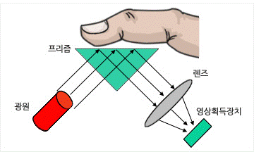
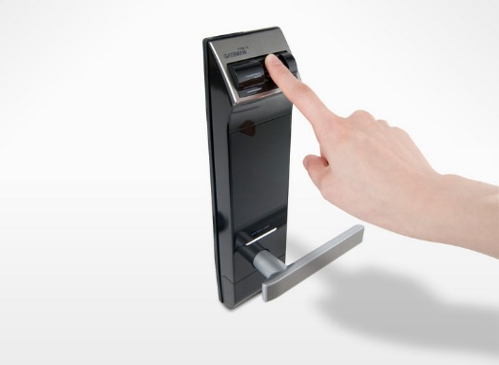
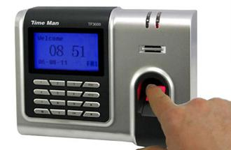
지문인식 무선마우스
광학식 지문인식
Page 1
Page 2
광학식: 강한 빛을 쏘아서 빛을 받은 지문의 이미지를 통하여 신원을 판독한다
높은 인식률과 뛰어난 안정성때문에 실생활에서 가장 많이 쓰인다
Ex)현관 도어락, 출퇴근 기록기 등
Page 3
Page 4
Page 5
Page 6
Page 7

Slide 7
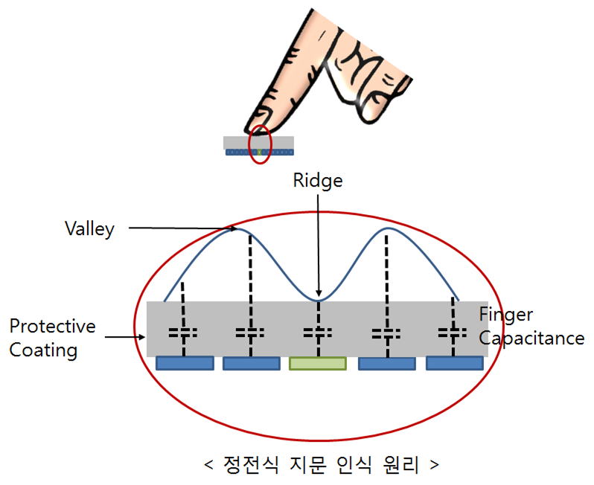
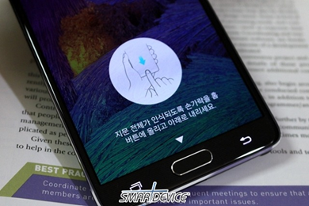
지문인식 무선마우스
반도체식 지문인식
Page 1
Page 2
반도체식 지문인식:실리콘 칩을 이용해 피부의 전기 전도 특성을 이용해 칩에 직접적으로 손끝을 갖다 대면 지문의 전기적 신호를 읽어 들인다.
Page 3
Page 4
Page 5
Page 6
Page 7

Slide 8
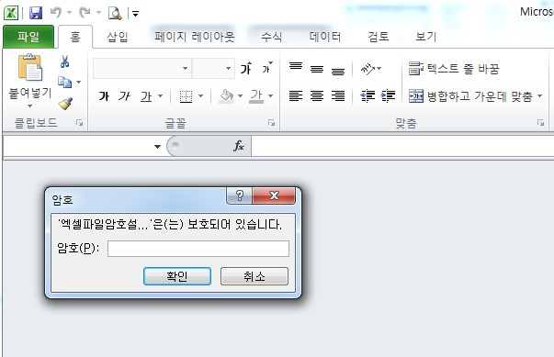

지문인식 무선마우스
지문인식 무선마우스의 특징
Page 1
Page 2
Page 3
Page 4
Page 5
Page 6
Page 7

Slide 9
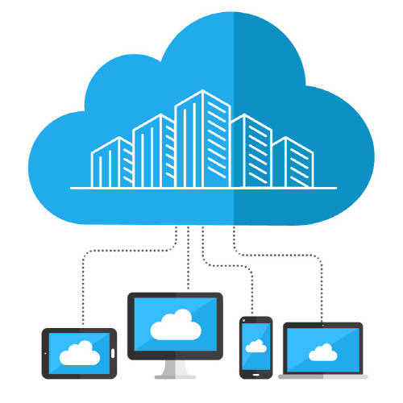


지문인식 무선마우스
Page 1
Page 2
Page 3
Page 4
Page 5
Page 6
Page 7

Slide 10


지문인식 무선마우스
Page 1
클라우드 컴퓨팅
정보를 자신의 컴퓨터가 아닌 인터넷에 연결된 다른 컴퓨터로 처리하는 기술을 의미한다.
Page 2
Page 3
Page 4
Page 5
Page 6
Page 7

Slide 11


지문인식 무선마우스
기대효과
Page 1
Page 2
랜섬웨어에 대한 보안성을 더 높입니다.
편리성을 높입니다.
Page 3
Page 4
Page 5
Page 6
Page 7

Slide 12

감사합니다!

